Slide 1
Gi barna en mulighet til å bli skapere i vår digitale verden.
Thomas Brastad
Kodeklubben i Asker
Notes:
…litt over middels engasjert i KK
”Hvordan vi driver KK i Asker” og mine erfaringer

Slide 2
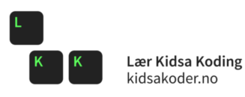
Notes:
Motivasjonen min
Elevene
Lærerne
Veien videre

Slide 3
Min motivasjon
Notes:
Barna største motivasjon
Ble OBS på IT opplæring i skolen (sjokkert)

Slide 4
Min inspirasjon
Ildsjelene i LKK
Kravstore foreldre…
Nordmenn er superbrukere av teknologi
Vi trenger unge skapere!
Notes:
2 år siden møtte ildsjeler i LKK
Befriende! Flere som var engasjert, t.o.m. hadde en plan…
Foreldremøter – krav til utstyr (provoserte meg). Blir ikke bedre på løping av å kjøpe flere par sko

Slide 5
Ønsker du å gi barnet ditt muligheten til å skape…?
Notes:
Foreldre er veldig lett å engasjere
Fortell realiteten – takknemlige

Slide 6
Generation G
Generation Generocity
”Giving is the new taking, and sharing is the new giving.”
Trendwatching.com

Slide 7
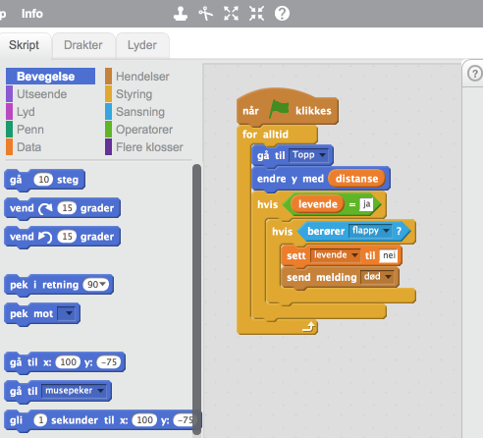
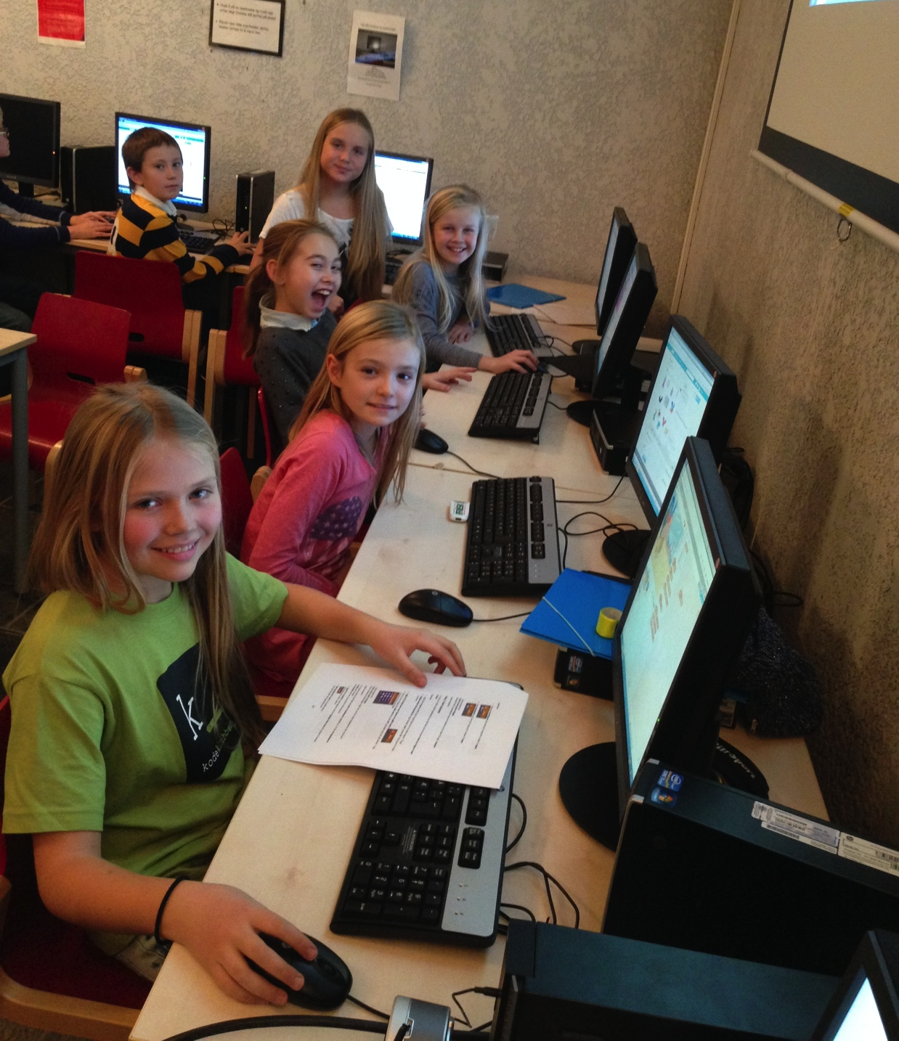
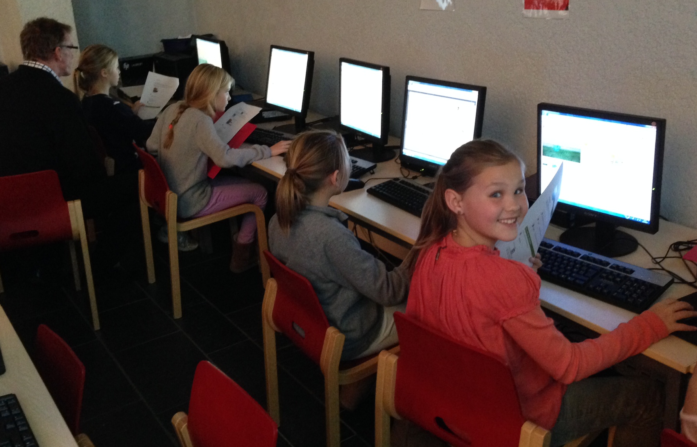
Elevene
Mestring og glede!
Prøve og feile
Frihet til å være kreative
Notes:
Entusiasme!
Jenter og gutter
Scratch
Lite teori, mest mulig praktisk
Eget tempo
Frihet: Musikkvideo (høyttalere og bieber…)
Se koding i sammenheng
jobb uten data?
Firmabesøk - Tomra

Slide 8
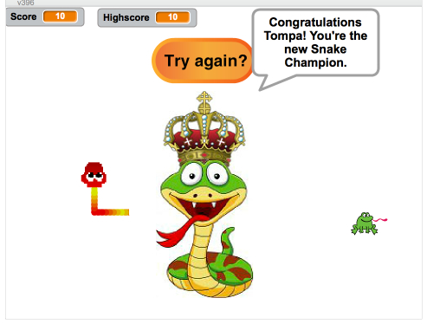
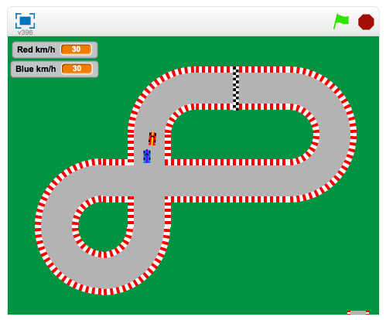
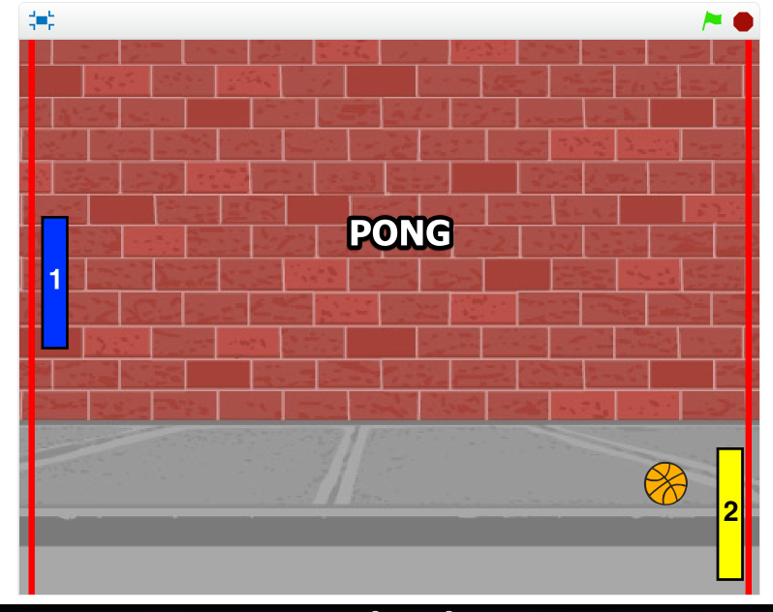
Inspirerende med ideer og prosjekter!
Notes:
Ulike aldersgrupper på 6 forskjellige skoler

Slide 9
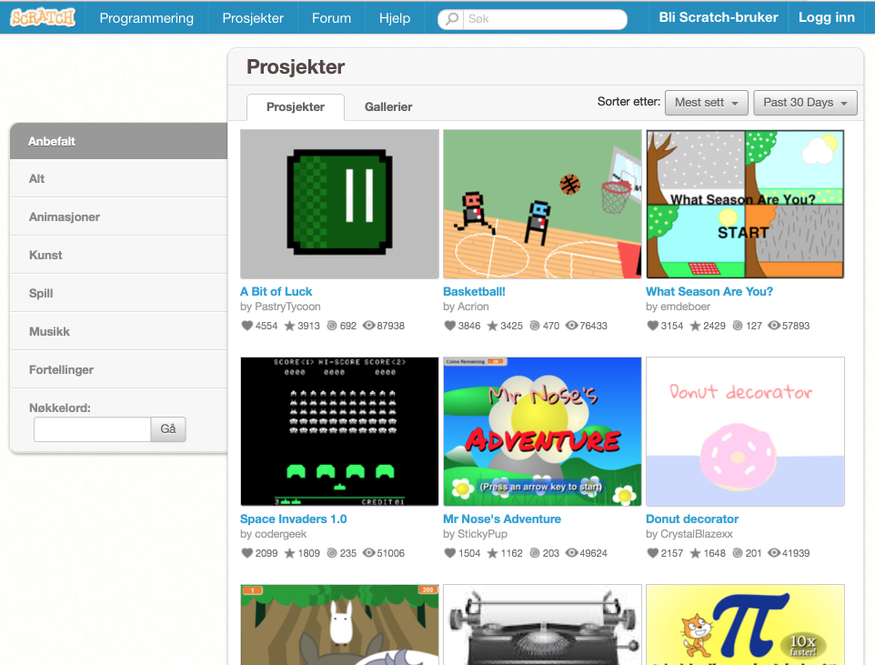
9 millioner prosjekter

Slide 10
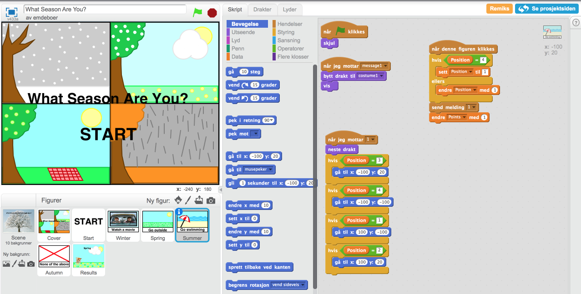
Deling inspirerer

Slide 11
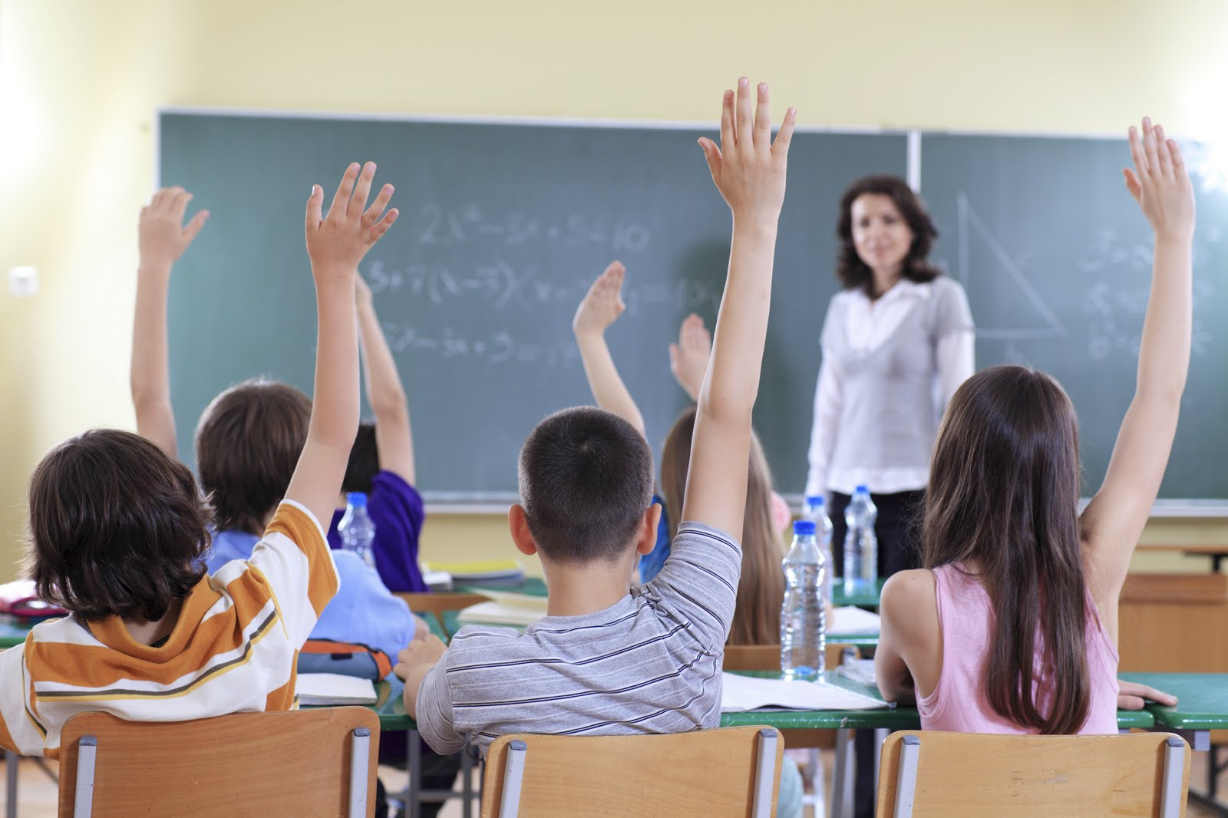
Engasjerte lærere
Varierende kunnskapsnivå
Knytt til kunnskapsmålene (matte, IKT, K&H…)
Ledelsen må med på laget
Notes:
Engasjerte,
- opplæring og motivasjon varierer med kunnskapsnivå,
Kodetimen
Lavterskel

Slide 12
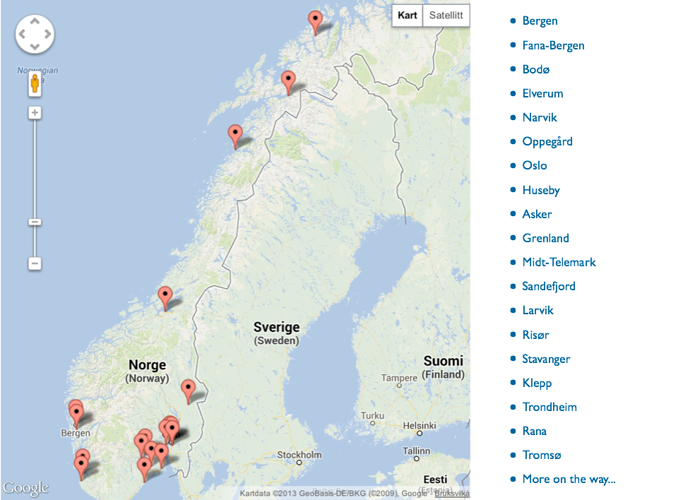
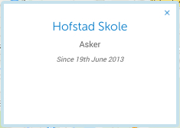

Slide 13
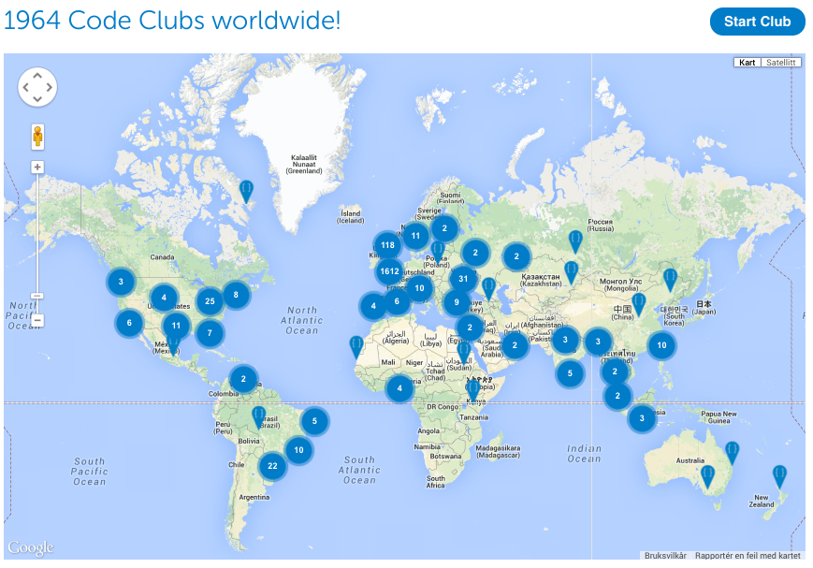
Erfaringer fra andre land

Slide 14
Veien videre
Opplæring av lærere
Koding på skoleplanen
Varig tilbud for alle barn på barneskolen

Slide 15
Drømmen er et varig tilbud for alle barn!
Videregående
Undgdomsskole
Barneskoler
Notes:
Varig tilbud: for ikke å være avhengig av frivillige foreldre eller lærernes kompetanse….
Løsning:
1. Barneskolene tilbyr Kodeklubb kurset som fast undervisningsopplegg. 1t i uken over 8-9 uker
2. Få inn yngre (og kulere) lærere fra ungdomsskolen.
Ungdom kjører Kodeklubb kurset på barneskolen. Som del av valgfag ”Teknologi i praksis” .
3. Elever fra videregående gir opplæring til ungdom
4. Lærere og frivillige bistår som veiledere

Slide 16
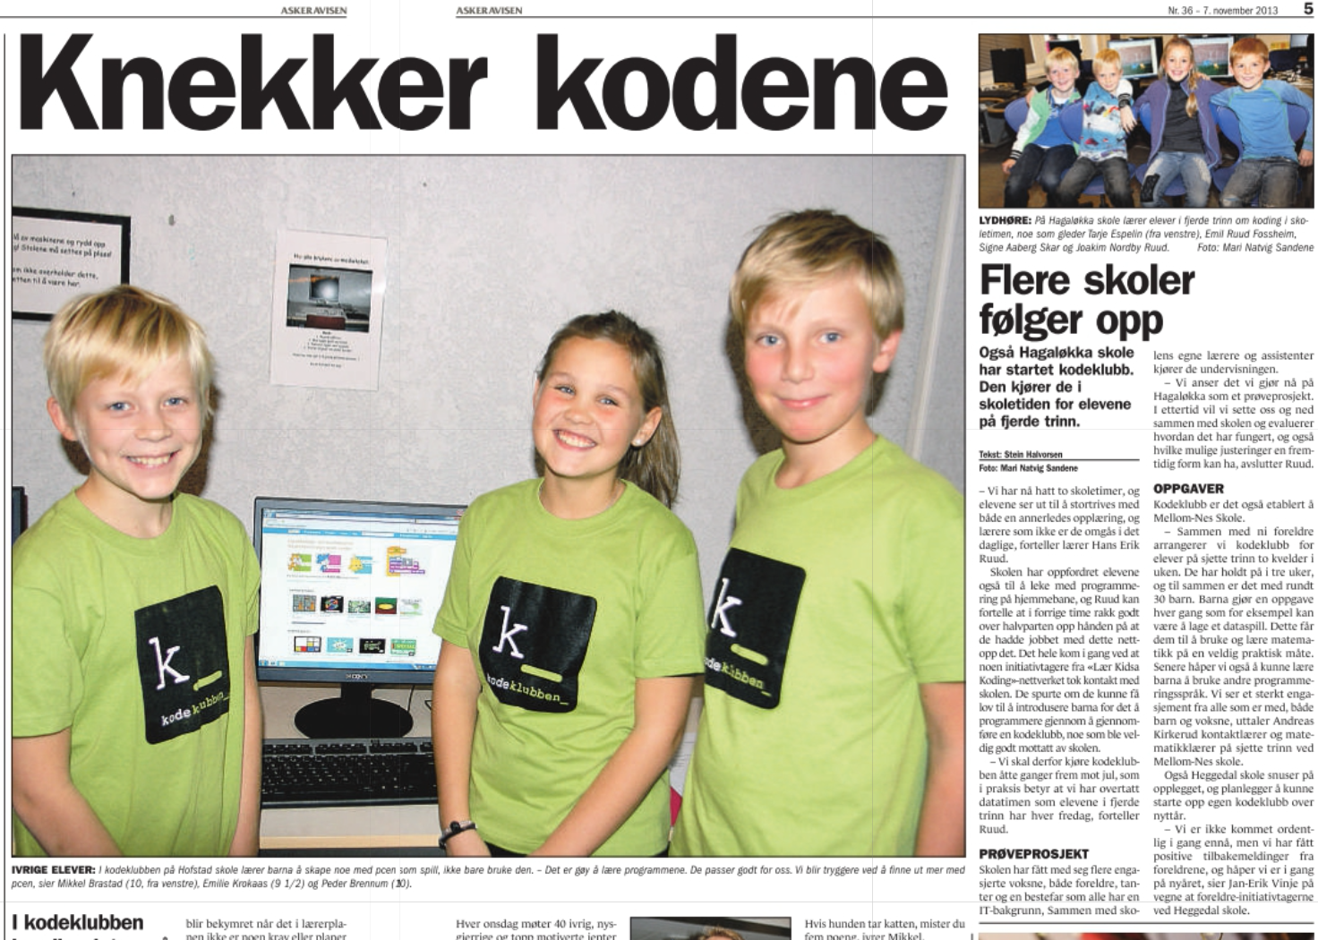
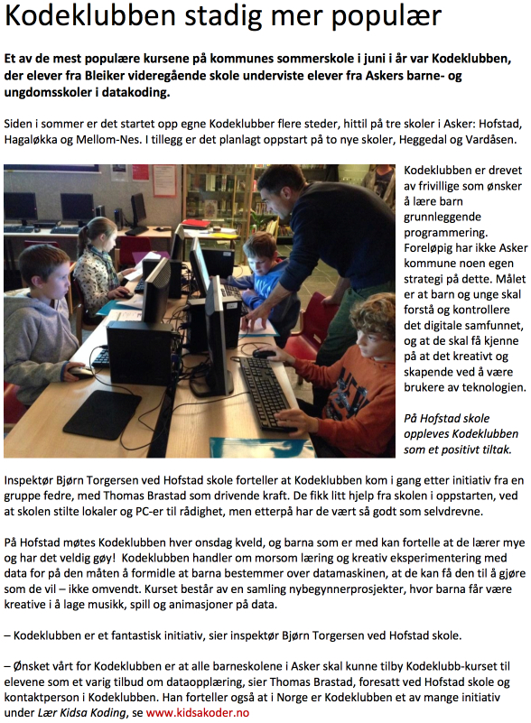
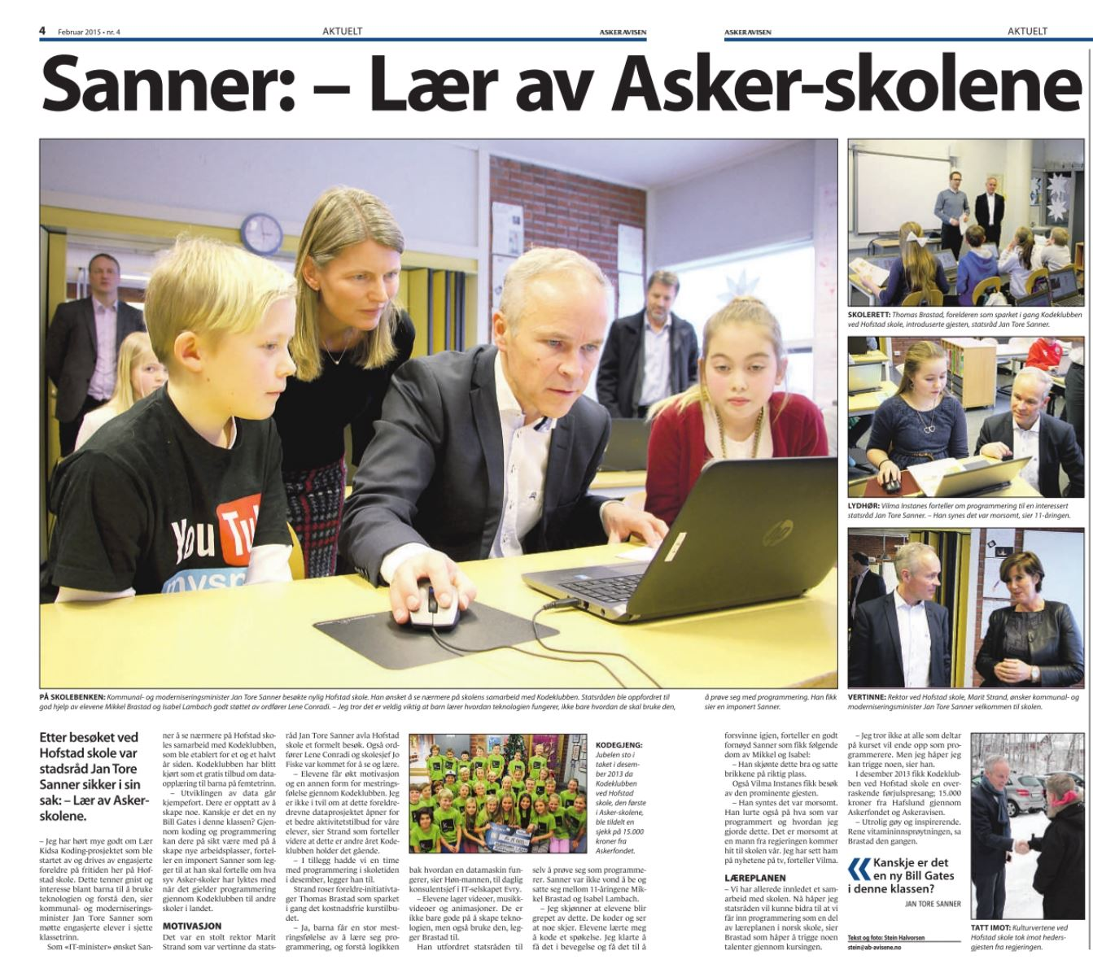

Slide 17
Lykke til!
”For å lykkes er innstillingen minst like viktig som evnen.” - Harry F. Banks
thomas@brastad.org

